Slide 1
ИНВЕСТИЦИОННОЕ ПРЕДЛОЖЕНИЕ ПО ОБЪЕКТУ МУНИЦИПАЛЬНОЙ СОБСТВЕННОСТИ (г. Липецк, пер. Луначарского, 1а)

Slide 2
НАСЕЛЕНИЕ Г. ЛИПЕЦКА
Численность населения – 509,7 тыс. чел.
Заработная плата – более 30 тыс. руб. в месяц
Безработица – менее 1% экономически активного населения
Доля населения, имеющего среднедушевые доходы более 15 тыс. рублей в месяц увеличилась в 2013 г. в сравнении с 2010 г. на 16,6%
Численность населения с денежными доходами ниже величины прожиточного минимума снизилась с 15,4% в 2005 г. до 8,0% в 2013 г.
лет
Распределение по возрасту, %

Slide 3
ЭКОНОМИЧЕСКИЙ ПОТЕНЦИАЛ Г. ЛИПЕЦКА
Г. Липецк – крупная промышленная агломерация с высокой степенью продовольственной и энергетической безопасности.
Производство стали увеличилось до 15,9 млн.т.
Объём инвестиций на душу населения – 53,6 тыс. руб. (2014 г.)
Ёмкость рынка оценивается как высокая и стабильная.
Экономическую устойчивость обеспечивает ОАО «Новолипецкий металлургический комбинат», который в период общих процессов стагнации в экономике Российской Федерации показывает положительную динамику финансовых результатов.
Продажи компании
выросли на 2% по сравнению
с результатами 2013 г.
Чистая прибыль
за 2014 год по
US GAAP
увеличилась
в 4,5 раза
15,9
млн.т
4,5
раза
2 %
НЛМК
Показатель EBITDA
вырос
на 58%
58 %
174 %
23 %
Свободный денежный
поток вырос на 174%.
Рентабельность EBITDA
увеличилась до 23%

Slide 4
ОБЪЕКТ КОНЦЕССИОННОГО СОГЛАШЕНИЯ
Концессионеру предоставляется преимущественное право выкупа объекта концессионного соглашения, расположенного по адресу г. Липецк, пер. Луначарского, 1а после окончания срока его действия при условии добросовестного исполнения им условий концессионного соглашения.
Концессионер освобождается от концессионной платы до окончания срока окупаемости проекта.
Объект не используется с 2011 г.
Объект эксплуатировался в качестве медицинской организации (больницы).

Slide 5
ГОРОД ЛИПЕЦК, ПЕРЕУЛОК ЛУНАЧАРСКОГО, 1А
ОБЪЕКТ КОНЦЕССИОННОГО СОГЛАШЕНИЯ
№ п/п | Характеристики объекта муниципальной собственности
1. | Информация по земельному участку
1.1 | Площадь земельного участка, кв.м. | 4620 (Кадастровый номер - 48:20:0021002:363. Свидетельство о гос. регистрации №48-48-01/048/2010-696)
1.2 | Площадь застройки, кв.м. | 1535,6
1.3 | Незастроенная площадь, в том числе замощённая прочая | 2348,5 735,9
2. | Информация по объекту недвижимого имущества
2.1 | Здание поликлиники | Общая площадь – 1735 кв.м. , в том числе подвал – 99,9 кв. м. Этажность – 3. Подземная этажность – 1. Кадастровый номер – 48:20:02 10 02:0245:456н-АА1А2\01-1. Свидетельство о гос. регистрации 48 АГ № 164352 от 12.01.2012 г. Год ввода в эксплуатацию – 1932, 1970, 1990 г.
2.2 | Склад | Общая площадь – 21,5 кв.м. Этажность – 1. Кадастровый номер – 48-48-01\158\2011-232. Свидетельство о гос. регистрации 48 АГ № 163436 от 30.12.2011 г. Год ввода в эксплуатацию –1990 г.
2.3 | Замощение | Общая площадь застройки – 2348,5 кв.м. Свидетельство о гос. регистрации 48 АГ № 163434 от 30.12.2011 г. Год ввода в эксплуатацию –1970 г.
2.4 | Ограждение | Свидетельство о гос. регистрации 48 АГ № 163437 от 30.12.2011 г. Год ввода в эксплуатацию – 1970 г.
3. | Местоположение
3.1 | Район | Правобережный
3.2 | Адрес | г. Липецк, переулок Луначарского, д. 1а
4. | Физические характеристики объекта оценки (здание поликлиники)
4.1 | Назначение | Лечебно-санитарное
4.2 | Коммуникации (наличие, источник):
 | электричество | Подключено к электрическим сетям
 | канализация | Подключено в систему канализации населенного пункта
 | отопление | ТЭЦ
 | вода (хол./гор.) | Централизованное горячее и холодное водоснабжение

Slide 6
ОБОСНОВАНИЕ ЦЕЛЕСООБРАЗНОСТИ СОЗДАНИЯ
МНОГОПРОФИЛЬНОГО МЕДИЦИНСКОГО ЦЕНТРА
Объём рынка платных медицинских услуг в Российской Федерации оценивается в 300 млрд. рублей в год.
40% городских жителей, в том числе с низкими доходами пользовались услугами частных клиник.
Темп роста платных медицинских услуг за 5 лет составил в среднем 27% в год .
В г. Липецке в сфере здравоохранения и социальных услуг рост составил 122, 3% за 2014 год. При активных процессах развития частной медицины ещё остаются экономические ниши с одной стороны и неудовлетворенная потребность в получении услуг населением с другой, куда могут быть привлечены частные инвестиции в совокупности с государственными ресурсами.
Акцент в системе здравоохранения смещается в сторону развития сети амбулаторно-поликлинических организаций, что создает потенциал спроса на комплекс медицинских услуг.
ед.
год
Число больничных организаций
и амбулаторно-поликлинических организаций в г. Липецке, ед.

Slide 7
ОБОСНОВАНИЕ РЕАЛИЗАЦИИ ИНВЕСТИЦИОННОГО
ПРОЕКТА МНОГОПРОФИЛЬНОГО МЕДИЦИНСКОГО ЦЕНТРА
Основные преимущества реализации проекта государственно-частного партнерства:
Наличие свободных рыночных ниш, высокая покупательная способность населения, растущий спрос на медицинские услуги, высокий уровень сервиса позволят обеспечить достижение плановых показателей выручки.
Активная инвестиционная деятельность в регионе обеспечивает синергетический эффект, формирующий условия, благоприятствующие реализации проектов государственно-частного партнерства и снижающий риски их осуществления.
Задачи, решаемые проектами, имеют социальную значимость.
Экономическое обоснование проекта
Предполагаемые начальные инвестиции (в зависимости от выбранного профиля медицинского центра), включая медицинское оборудование – от 100 до 300 млн. рублей.
Предполагаемый дисконтированный срок окупаемости (в зависимости от выбранного профиля медицинского центра) – от 4 до 7 лет.
Предполагаемая рентабельность – 25 - 30%.

Slide 8
ВОЗМОЖНОСТИ ИСПОЛЬЗОВАНИЯ
ГОСУДАРСТВЕННОЙ ПОДДЕРЖКИ
Подпрограмма 4 «Развитие медицинской реабилитации и санаторно-курортного лечения» государственной программы «Развитие здравоохранения Липецкой области» (2013-2020 гг.)
Задача подпрограммы - разработка и внедрение новых организационных моделей медицинской реабилитации и санаторно-курортного лечения.
Объемы финансирования:
2015 год - 411 171,2 тыс. руб.;
2016 год - 444 133,3 тыс. руб.;
2017 год - 461 899,0 тыс. руб.;
2018 год - 480 376,0 тыс. руб.;
2019 год - 499 591,0 тыс. руб.;
2020 год - 519 576,0 тыс. руб.

Slide 9
НОРМАТИВНО-ПРАВОВАЯ БАЗА РЕАЛИЗАЦИИ
ИНВЕСТИЦИОННОГО ПРОЕКТА С
ИСПОЛЬЗОВАНИЕМ МЕХАНИЗМА ГЧП
Федеральный закон №115-ФЗ от 21.07.2005 г. «О концессионных соглашениях»
Закон Липецкой области №142-ОЗ от 5.04.2013 г. «О государственно-частном партнерстве в Липецкой области»
Постановление Правительства Российской Федерации от 14.02.2009 г. № 138 (ред. от 20.01.2015 г.) «Об утверждении примерного концессионного соглашения в отношении объектов здравоохранения, в том числе объектов, предназначенных для санаторно-курортного лечения»
Постановление Правительства РФ от 15.06.2009 N 495 (ред. от 26.08.2013) «Об установлении требований к концессионеру в отношении банков, предоставляющих безотзывные банковские гарантии, банков, в которых может быть открыт банковский вклад (депозит) концессионера, права по которому могут передаваться концессионером концеденту в залог, и в отношении страховых организаций, с которыми концессионер может заключить договор страхования риска ответственности за нарушение обязательств по концессионному соглашению»

Slide 10
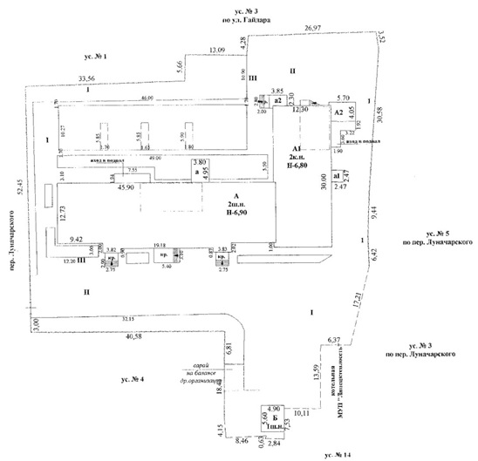
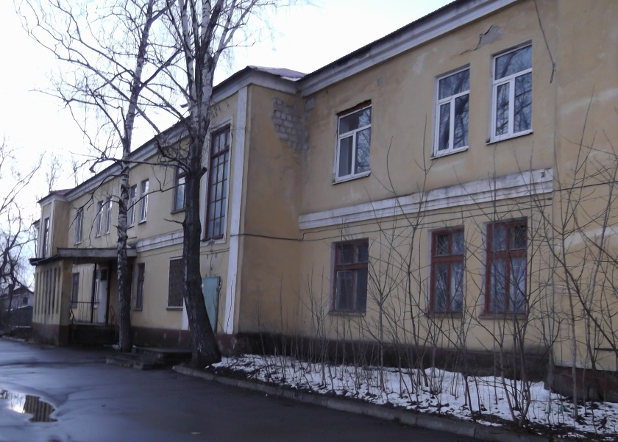
ГОРОД ЛИПЕЦК, ПЕРЕУЛОК ЛУНАЧАРСКОГО, 1А
ОБЪЕКТ КОНЦЕССИОННОГО СОГЛАШЕНИЯ
Ситуационный план объекта
концессионного соглашения.

Slide 11
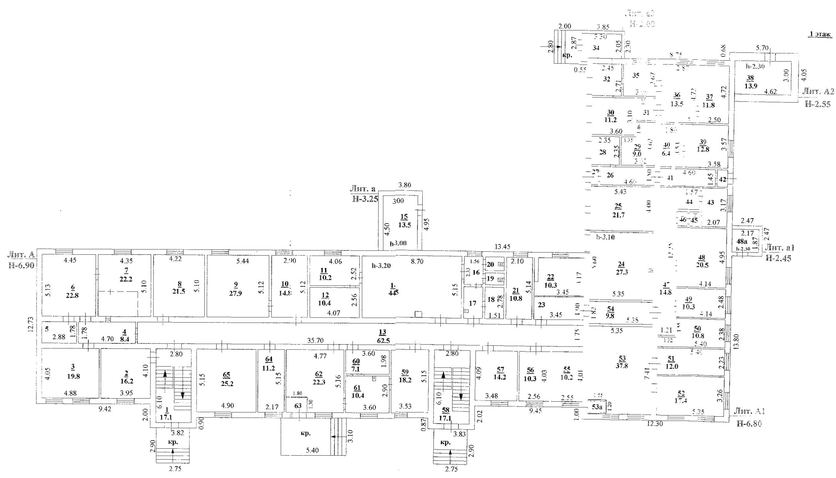
ГОРОД ЛИПЕЦК, ПЕРЕУЛОК ЛУНАЧАРСКОГО, 1А
ОБЪЕКТ КОНЦЕССИОННОГО СОГЛАШЕНИЯ
Поэтажный план объекта
концессионного соглашения. 1-й Этаж

Slide 12
ГОРОД ЛИПЕЦК, ПЕРЕУЛОК ЛУНАЧАРСКОГО, 1А
ОБЪЕКТ КОНЦЕССИОННОГО СОГЛАШЕНИЯ
Поэтажный план объекта
концессионного соглашения. 2-й Этаж

Slide 13
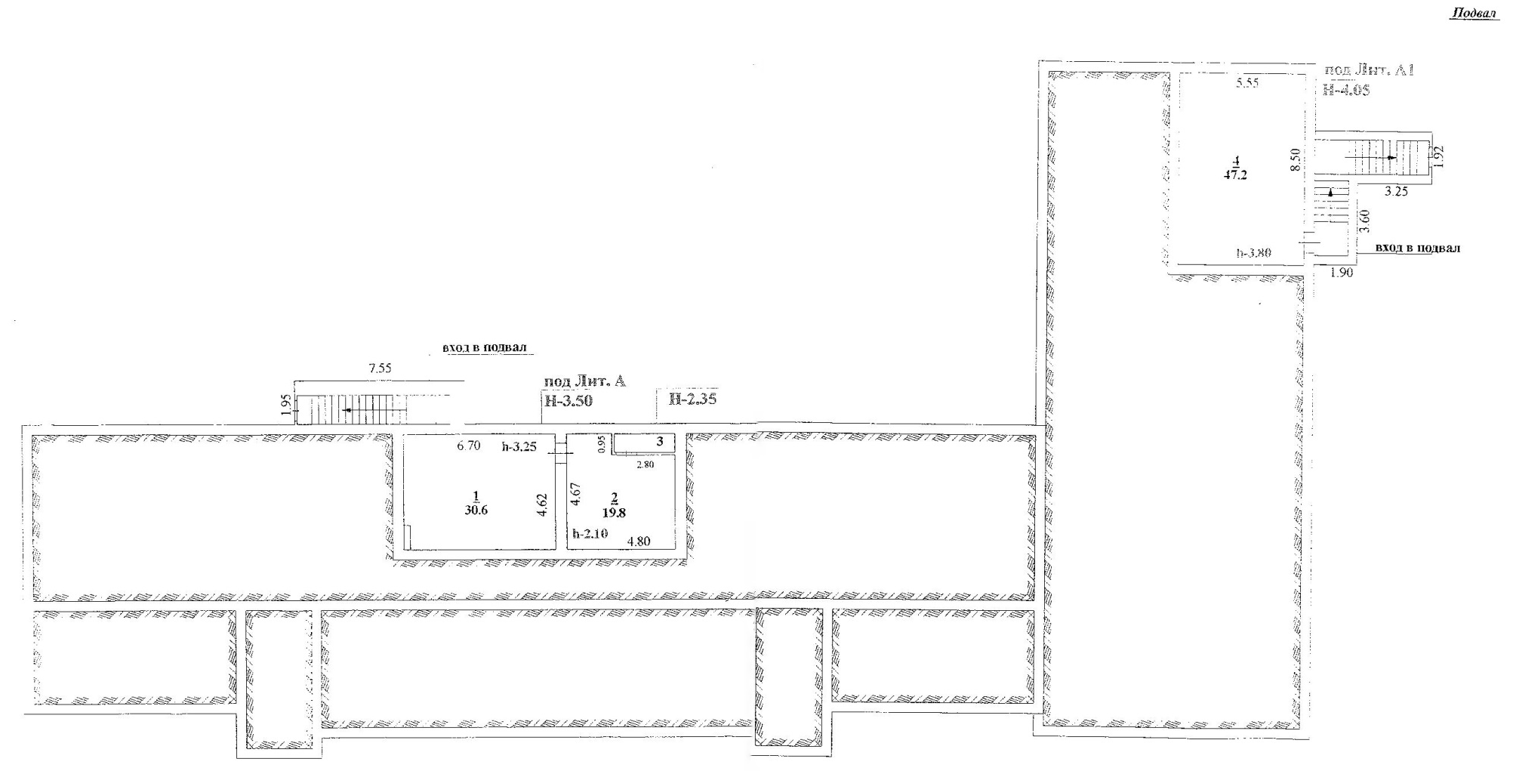
ГОРОД ЛИПЕЦК, ПЕРЕУЛОК ЛУНАЧАРСКОГО, 1А
ОБЪЕКТ КОНЦЕССИОННОГО СОГЛАШЕНИЯ
Поэтажный план объекта
концессионного соглашения. Подвал и склад

Slide 14
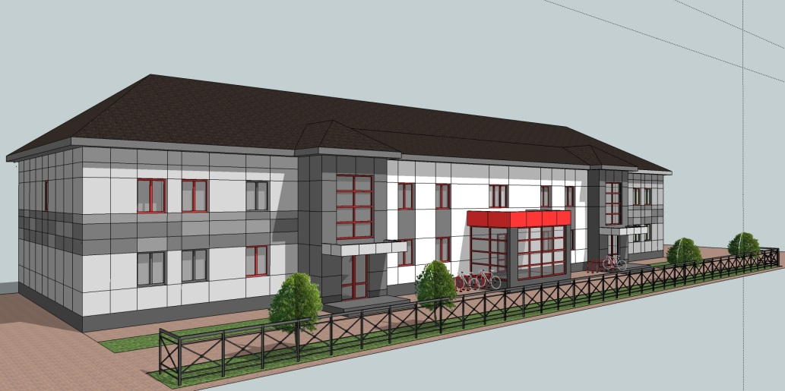
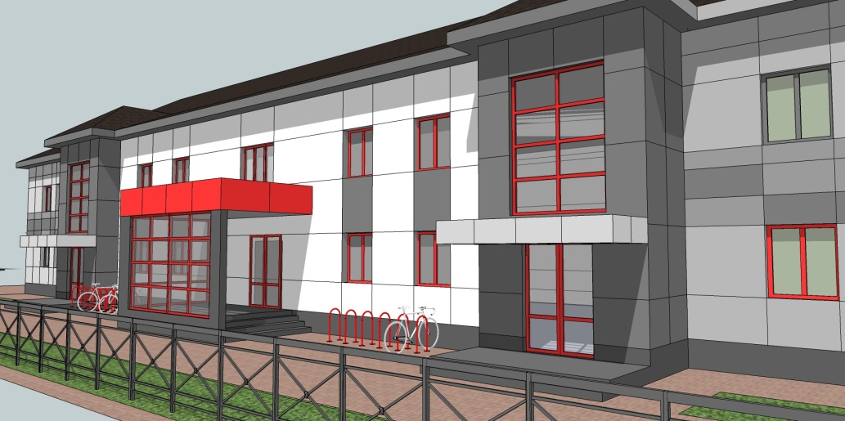
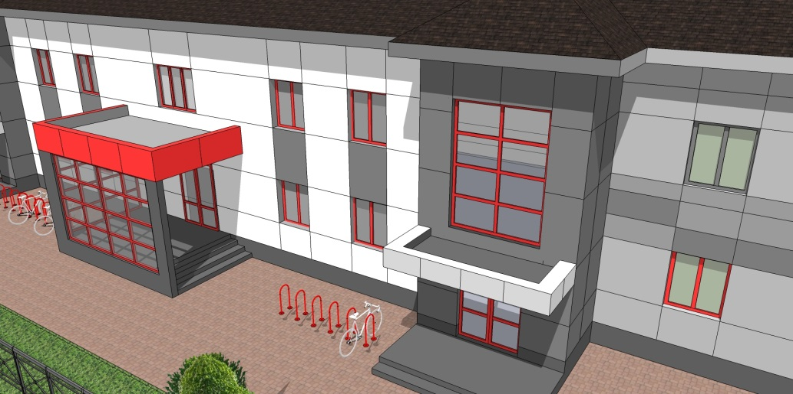
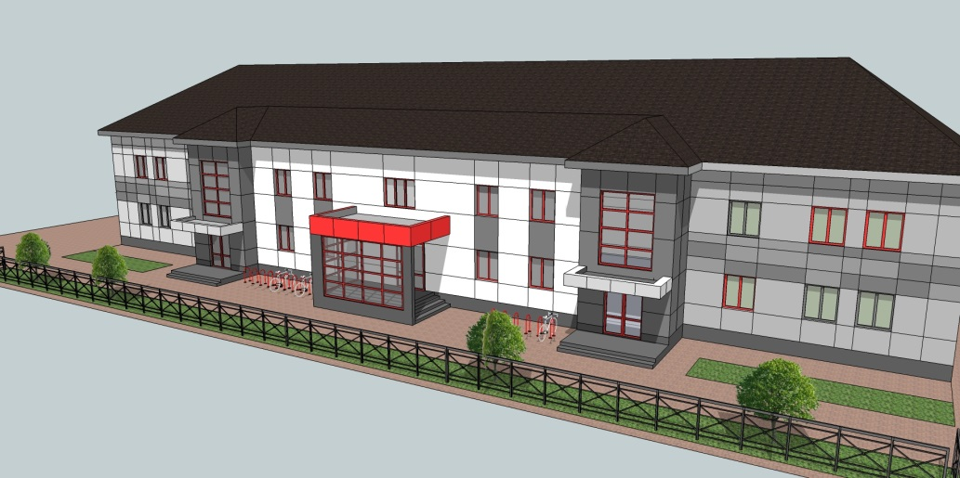
ГОРОД ЛИПЕЦК, ПЕРЕУЛОК ЛУНАЧАРСКОГО, 1А
ВИЗУАЛЬНЫЕ ПРИМЕРЫ РЕКОНСТРУКЦИИ
ОБЪЕКТА КОНЦЕССИОННОГО СОГЛАШЕНИЯ

Slide 15
ГОРОД ЛИПЕЦК, ПЕРЕУЛОК ЛУНАЧАРСКОГО, 1А
ЛОКАЛЬНЫЕ ОСОБЕННОСТИ РАСПОЛОЖЕНИЯ
ОБЪЕКТА КОНЦЕССИОННОГО СОГЛАШЕНИЯ
Наименование | Минимальная отдаленность | № на карте | Удаленность (при движение на автотранспорте)
 |  |  | в км. | в мин.
Начальная образовательная школа №59 «Перспектива», ул. Шкатова, 23 | 0,454 | A | 1,30 | 6
Детский сад №52, ул. Кротевича, 9а | 0,545 | B | 1,50 | 7
Автобусная остановка – «Городская больница 1» | 0,810 | C | 0,81 | 3
Гимназия №12, ул. Гагарина, 24 | 0,857 | D | 1,40 | 8
Поликлиника №6, ул. Шкатова, 1 | 0,870 | E | 1,20 | 5
Крупный продовольственный магазин, ул. Гагарина 8 | 0,921 | F | 1,30 | 7
Детский сад №74, Ул. Вавилова, 2 | 0,930 | G | 1,50 | 6
Расстояние до крупной автомобильной развязки, Ул. Гагарина - ул. Студеновская | 1,000 | H | 1,30 | 8
Расстояние до железнодорожной развязки, 276 км | 1,200 | I | 0,82 | 4
Железнодорожный вокзал, улица Гагарина, 12 | 2,810 | J | 4,40 | 11
Автовокзал, проспект Победы, 89 | 6,130 | K | 7,40 | 22
Аэропорт, Липецкий район, Липецкая область, Россия | 20,00 | L | 18,00 | 28

Slide 16
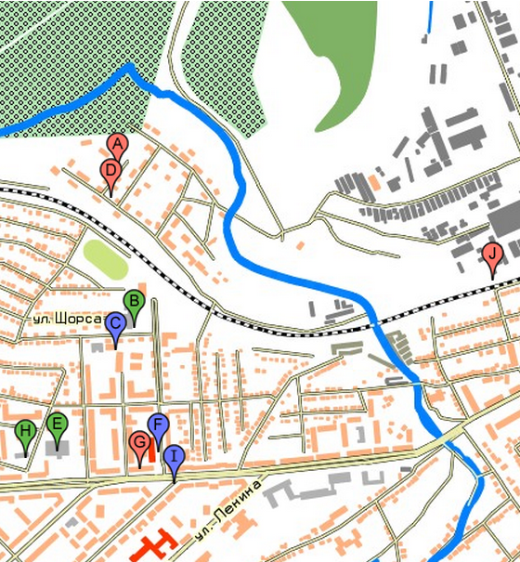
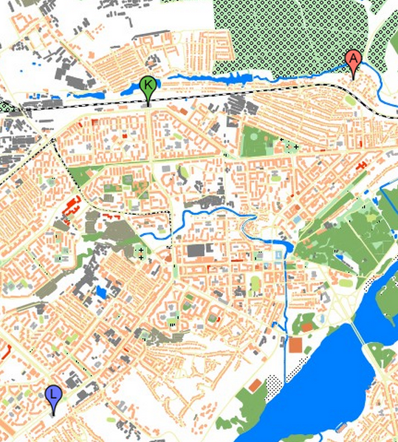
ГОРОД ЛИПЕЦК, ПЕРЕУЛОК ЛУНАЧАРСКОГО, 1А
ОБЪЕКТ КОНЦЕССИОННОГО СОГЛАШЕНИЯ

Slide 17
ЗАКАЗЧИК:
http://econom48.ru/
ДЕПАРТАМЕНТ ЭКОНОМИЧЕСКОГО РАЗВИТИЯ АДМИНИСТРАЦИИ ГОРОДА ЛИПЕЦКА
398001, Липецкая область, г. Липецк, пл. Театральная, 1
Тел приемная +7 (4742) 23-91-17 Факс +7 (4742) 22-44-53
РАЗРАБОТЧИК:
http://www.fa.ru/fil/lipetsk/
Финансовый университет при Правительстве РФ
Липецкий филиал
398050, Липецкая область, г. Липецк, ул. Интернациональная, 12б
Телефон/факс: (4742) 27-09-62 E-mail: lipetsk@fa.ru
© 2015, ЛИПЕЦК

